Slide 1
生成式检索

Slide 2
论文复现
TIGER
GNPR-SID
GenPOI
Recommender Systems with Generative Retrieval
Generative Next POI Recommendation with Semantic ID
Revisiting General Map Search via Generative POI Retrieval
POI 表征：BGE-M3
SID：RQ-VAE 1024×3
标识：S1 / S2 / S3 / C
解码：无约束 Beam=10
POI 表征：文本 + 类别 + 区域
SID：Diversity RQ-VAE 512×3
标识：S1 / S2 / S3 / [D]
解码：无约束 Beam=10
POI 表征：Centered BGE + GeoPE32
SID：RQ-VAE 1024×3
标识：GID6 + SID3 + [D]
解码：SSP + TCG Beam=10
统一复现链路
POI 表征 | SID 构建 | 唯一标识 | 生成模型 | 固定评测
北京全量 POI | 三层残差量化 | 全量映射唯一 POI | Qwen3-0.6B / 历史10条 / 3 epoch | 10,000 Valid / Beam=10
01

Slide 3
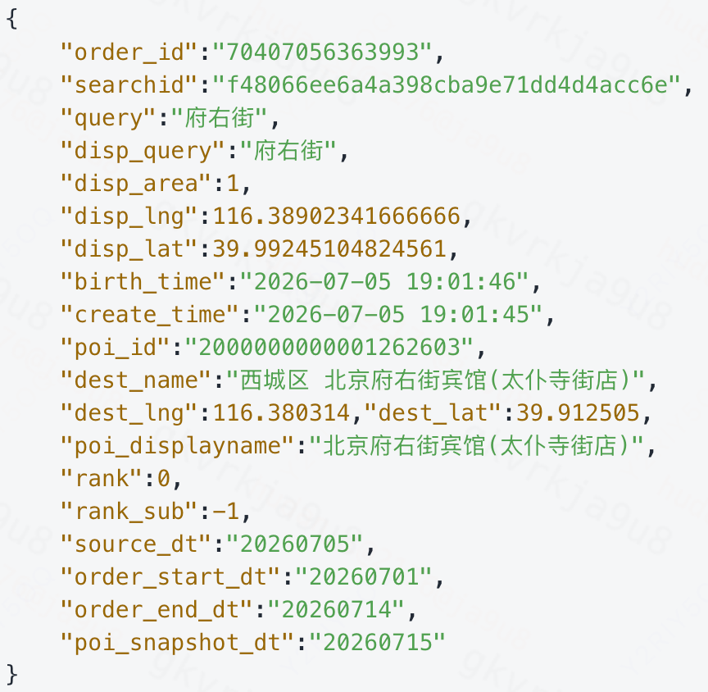
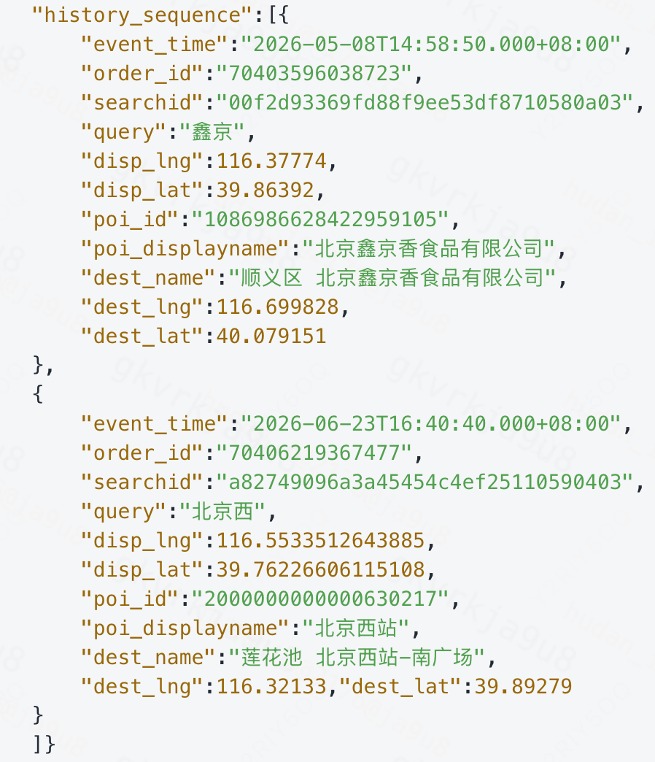
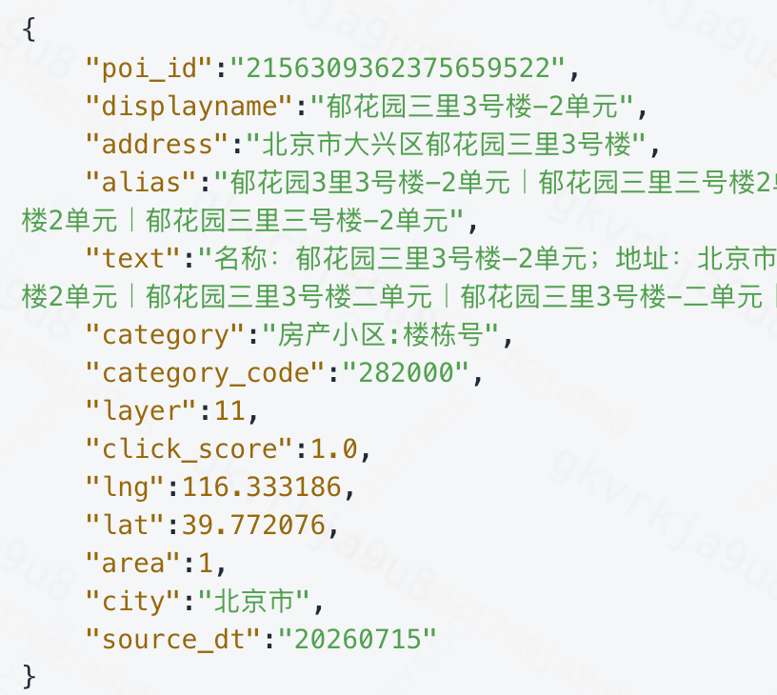
数据集
北京 POI 数据
用户检索发单数据
用户历史数据
2,337,178
8,790,513
最近 10 条
2026-07-15 固定分区
在线可检索，POI ID 唯一
文本：名称 / 地址 / 别名
空间：lng / lat
Train：7,586,410（07-01—12）
Valid：597,421（07-13）
Test：606,682（07-14）
标签：最终发单 POI
历史窗口：04-01—06-30
覆盖率：72.02%
平均历史长度：4.92
空历史样本保留
02

Slide 4
地图检索 POI 复现适配
环节 | TIGER | GNPR-SID | GenPOI
POI 输入 | BGE-M3 文本向量 | BGE-M3 + 类别 + PlusCode6 | BGE-M3 中心化 + GeoPE32
量化器 | RQ-VAE | Diversity Loss RQ-VAE | RQ-VAE
SID 标识 | S1–S3 + 固定 C | S1–S3 + 条件 D | GID1–6 + S1–S3 + 条件 D
SID 唯一率 | 71.6766% | 77.7969% | 65.7629%
SFT 输入 | 当前 Query/GID + 最近10条历史 | 当前 Query/GID + 最近10条历史 | 当前 Query/GID + 最近10条历史
解码 | 无约束 Beam=10 | 无约束 Beam=10 | SSP + TCG Trie，Beam=10
训练资源 | 4× RTX PRO 6000D | 4× A100 | 4× A100
03

Slide 5
TIGER
SID 结果
码本 | Epoch | 重构余弦相似度 | Distinct SID | Colliding POI | P99 / Max | Prefix1 / 2 / 3 Micro Purity
256×3 | 20 | 86.26% | 48.0925% | 68.1294% | 15 / 598 | 63.20% / 69.00% / 88.69%
512×3 | 20 | 87.41% | 61.7156% | 52.7641% | 10 / 389 | 65.77% / 72.29% / 93.35%
1024×3 | 20 | 88.52% | 71.6766% | 40.7894% | 7 / 306 | 69.28% / 77.27% / 96.28%
SFT 结果
Epoch | Valid Loss | HR@1 | HR@3 | HR@5 | HR@10 | NDCG@10 | Valid ID
1 | 0.3848 | 44.78% | 68.31% | 74.98% | 80.22% | 63.2821% | 69.350%
2 | 0.3058 | 50.14% | 74.77% | 80.98% | 86.11% | 69.0533% | 74.428%
3 | 0.2965 | 51.87% | 76.00% | 82.26% | 87.16% | 70.4190% | 74.105%
三层 SID 学习相对均衡；无约束生成中约 25.90% 的候选不在合法SID中。
04

Slide 6
GNPR-SID
SID 结果
码本 | Epoch | 重构余弦相似度 | Distinct SID | Colliding POI | P99 / Max | Prefix1 / 2 / 3 Micro Purity
256×3 | 20 | 76.44% | 42.64% | 78.15% | 12 / 191 | 35.34% / 41.39% / 75.27%
512×3 | 20 | 79.58% | 77.80% | 35.52% | 5 / 223 | 44.63% / 62.02% / 96.69%
1024×3 | 16 | 80.19% | 63.18% | 51.95% | 9 / 229 | 71.45% / 85.17% / 97.19%
SFT 结果
Epoch | Valid Loss | HR@1 | HR@3 | HR@5 | HR@10 | NDCG@10 | Valid ID
1 | 0.5472 | 40.73% | 63.42% | 68.88% | 73.42% | 57.9210% | 74.799%
2 | 0.4210 | 47.71% | 70.90% | 77.30% | 81.52% | 65.5149% | 79.342%
3 | 0.4065 | 49.66% | 72.61% | 78.62% | 83.07% | 67.2390% | 78.808%
SID 唯一率高于 TIGER，但召回更低；逐层诊断将主因定位到 SID1 Query 可预测性。
05

Slide 7
GenPOI
SID 结果
码本 | Epoch | 重构余弦相似度 | Distinct SID | Colliding POI | P99 / Max | Prefix1 / 2 / 3 Micro Purity
256×3 | 20 | 56.98% | 37.6343% | 77.2117% | 23 / 790 | 55.06% / 65.01% / 82.92%
512×3 | 20 | 60.44% | 54.2313% | 60.8117% | 12 / 585 | 59.34% / 68.77% / 89.67%
1024×3 | 20 | 63.56% | 65.7629% | 47.6248% | 8 / 383 | 62.39% / 73.21% / 93.70%
SFT 结果
Epoch | Valid Loss | HR@1 | HR@3 | HR@5 | HR@10 | NDCG@10 | Valid PID
1 | 0.2987 | 43.56% | 67.84% | 74.89% | 80.49% | 62.6556% | 100%
2 | 0.2257 | 50.04% | 74.54% | 81.12% | 86.89% | 69.2006% | 100%
3 | 0.2171 | 51.98% | 76.31% | 82.77% | 87.83% | 70.7430% | 100%
GenPOI 取得当前最佳结果；100% Valid PID 来自 TCG 合法路径约束。
06

Slide 8
复现结果
方法 | HR@1 | HR@3 | HR@5 | HR@10 | NDCG@1 | NDCG@3 | NDCG@5 | NDCG@10 | Valid ID
TIGER | 51.87% | 76.00% | 82.26% | 87.16% | 51.87% | 66.2040% | 68.7975% | 70.4190% | 74.105%
GNPR-SID | 49.66% | 72.61% | 78.62% | 83.07% | 49.66% | 63.2718% | 65.7607% | 67.2390% | 78.808%
GenPOI | 51.98% | 76.31% | 82.77% | 87.83% | 51.98% | 66.4127% | 69.0840% | 70.7430% | 100%
结果分析
GenPOI 取得当前最佳完整方法结果，但相对 TIGER 的优势较小：HR@1 +0.11pp、HR@10 +0.67pp、NDCG@10 +0.324pp。
GNPR-SID 相对 TIGER 的 HR@1 / HR@10 / NDCG@10 分别低 2.21 / 4.09 / 3.180pp，尽管 Valid ID Rate 高 4.703pp。
GenPOI 的 100% Valid PID 来自 TCG Trie 约束；TIGER/GNPR 按无约束生成，非法SID保留排名并计为 miss。
07

Slide 9
SID 不同层
Gold-prefix Teacher-Forcing：后一层始终看到正确前缀，用于定位层级学习难度。
方法 | SID1 Top-1 | SID2 Top-1 | SID3 Top-1 | 前2层累计 | 前3层累计 | 完整 ID Top-1
TIGER | 75.06% | 81.04% | 85.70% | 61.75% | 53.98% | 50.76%
GNPR-SID | 53.69% | 83.43% | 92.02% | 49.31% | 48.50% | 48.40%
GenPOI | 83.97% | 88.67% | 89.27% | 76.03% | 69.90% | 50.00%
GenPOI 的 GID 累计 Top-1
位置 | GID1 | GID2 | GID3 | GID4 | GID5 | GID6
累计 Top-1 | 99.99% | 99.99% | 99.68% | 91.66% | 82.86% | 73.12%
GNPR 的主要瓶颈是第一层 SID；GenPOI 在正确 GID 下三层 SID 最易学，但 GID4—GID6 消耗了语义 SID 优势。
08

Slide 10
总结分析
方法 | SID 唯一率 | GID+SID | HR@1 | HR@1 | NDCG@10 | 主要问题
TIGER | 71.6766% | — | 51.87% | 51.87% | 70.4190% | 非法SID / Collision Token
GNPR-SID | 77.7969% | — | 49.66% | 49.66% | 67.2390% | SID1 Query 可预测性
GenPOI | 65.7629% | 79.6911% | 51.98% | 51.98% | 70.7430% | GID4-GID6 / Dedup
问题定位
前缀组织
地理路径
解码合法性
实体消歧
自回归检索首先依赖根 Token；后层再准，也无法弥补根层预测错误。
GID 能减少空间碰撞，但细粒度 GID 本身也必须能由 Query 稳定预测。
Trie 可以保证候选合法；合法率更高，不代表相关性和目标排序更优。
Collision / Dedup 保证唯一，但缺少品牌、门牌和父子 POI 等明确语义。
GNPR 的 SID 唯一率最高但检索最差：结构去碰撞不是生成可学习性的充分条件。
09

Slide 11
Query–POI Embedding
模型 | 维度 | Hit@1 | Hit@3 | Hit@5 | Hit@10 | NDCG@10
Qwen3-Embedding-0.6B | 1024 | 0.1194 | 0.1892 | 0.2298 | 0.2826 | 0.1938
Qwen3-Embedding-4B | 2056 | 0.0960 | 0.1505 | 0.1758 | 0.2121 | 0.1498
BAAI-bge-m3 | 1024 | 0.1199 | 0.2069 | 0.2525 | 0.3239 | 0.2121
E0—E4 设计
冻结 BGE-M3，仅利用 Train 正样本 Query→POI 更新 POI 向量。
版本 | 具体处理 | 固定参数 / 结果
E0 | BGE-M3 POI embedding | 连续检索基线
E1 | 同一 POI 的历史 Query 等权均值后融合 | 全局 α；最佳 α=0.30
E2 | log1p(count) × IDF/DF 抑制高频泛词 | 全局 α=0.30；有提升
E3 | 按 POI 的 Kish 有效样本数动态调整 α | 候选级变换破坏全局相对几何；淘汰
E4 | 在 E2 上去除类别公共 Query 方向 | α=0.30，β=0.85；最佳
11

Slide 12
E0—E4 结果
方法 | Hit@1 | Hit@3 | Hit@5 | Hit@10 | Hit@20 | MRR@10 | NDCG@10
E0 原始 BGE | 11.99 | 20.69 | 25.25 | 32.39 | 40.25 | 17.7627 | 21.2113
E1 等权 Query（α=0.30） | 17.51 | 29.79 | 36.98 | 48.27 | 58.90 | 26.0006 | 31.2401
E2 加权 Query（α=0.30） | 18.53 | 32.52 | 40.02 | 51.18 | 62.10 | 27.7598 | 33.2917
E3 动态 α（τ=20, γ=1） | 14.85 | 25.28 | 31.61 | 41.13 | 50.65 | 22.0580 | 26.5432
E4 类别残差（β=0.85） | 20.02 | 34.92 | 43.76 | 56.37 | 66.78 | 30.2279 | 36.3976
结果分析
E4 vs E0
Hit@1 +8.03pp
Hit@10 +23.98pp
NDCG@10 +15.1863pp
E4 vs E2
Hit@10 +5.19pp
NDCG@10 +3.1059pp
去除类别公共方向继续增益
E3 vs E2
Hit@10 −10.05pp
NDCG@10 −6.7485pp
单索引不能混用候选级 α
Query 不是越多越好，在统一全局变换下，去频次偏置与类别公共方向后，Query 意图增强 POI 表征。
12

Slide 13
RQ-KMeans
BGE输入、同容量：RQ-VAE vs RQ-KMeans
Quantizer | 唯一 SID | 碰撞 POI | 最大桶 | L1/L2/L3 使用数 | D1/D2/D3 micro-purity
TIGER RQ-VAE 1024³ | 71.6766% | 40.7894% | 306 | 561 / 1024 / 1024 | 69.2751 / 77.2651 / 96.2830
RQ-KMeans 1024³ | 76.0725% | 36.1501% | 467 | 1024 / 1024 / 1024 | 67.0196 / 76.8735 / 96.0949
同 30-bit 下的容量分配消融
RQ-KMeans 布局 | 唯一 SID | 碰撞 POI | 最大桶 | D1 purity | D2 purity | D3 purity | 基础 Token
1024×1024×1024 | 76.0725% | 36.1501% | 467 | 67.0196% | 76.8735% | 96.0949% | 3,072
2048×1024×512 | 78.9451% | 32.7653% | 163 | 68.8996% | 80.2594% | 96.7587% | 3,584
4096×1024×256 | 81.8938% | 29.1512% | 96 | 68.8522% | 83.3590% | 97.1629% | 5,376
RQ-KMeans 改善码本利用率与整体碰撞，但对称配置的浅层类别纯度更低、最大桶更大；非对称布局进一步提升相关指标。
14

Slide 14
Embedding × Quantizer 2×2
Embedding × Quantizer | 唯一 SID | 碰撞 POI | 最大桶 | L1 使用数 | D1 micro-purity
BGE × RQ-VAE | 71.6766% | 40.7894% | 306 | 561 | 69.2751%
E4 × RQ-VAE | 74.3539% | 37.4194% | 334 | 751 | 64.1303%
BGE × RQ-KMeans | 76.0725% | 36.1501% | 467 | 1024 | 67.0196%
E4 × RQ-KMeans | 76.1573% | 35.7477% | 288 | 1024 | 61.7668%
改动 | 唯一率变化 | 碰撞 POI 变化
BGE→E4，RQ-VAE | +2.6774pp | −3.3700pp
BGE→E4，RQ-KMeans | +0.0848pp | −0.4024pp
RQ-VAE→RQ-KMeans，BGE | +4.3959pp | −4.6393pp
RQ-VAE→RQ-KMeans，E4 | +1.8033pp | −1.6717pp
E4 与 RQ-KMeans 主要修复同一码本展开 / 碰撞瓶颈，因此平均唯一率收益不相加。
E4 RQ-KMeans 最大桶 467→288，互补性集中在长尾碰撞。
E4 在两种 Quantizer 下都降低 D1 静态类别纯度，减去了类别公共 Query 方向，强化Query 意图；别名；分店；门牌；局部地址等检索区分信息。
15

Slide 15
容量前移和生成难度
E4 RQ-KMeans 布局 | 唯一 SID | 碰撞 POI | 最大桶 | D1/D2/D3 micro-purity | 基础 Token
1024³ | 76.1573% | 35.7477% | 288 | 61.7668 / 74.1673 / 95.4859 | 3,072
2048×1024×512 | 79.8731% | 31.4021% | 143 | 63.1348 / 78.1489 / 96.4413 | 3,584
4096×1024×256 | 82.7331% | 27.9655% | 125 | 63.6370 / 81.3855 / 96.8838 | 5,376
Train 目标分布：预测难度被前移到 S1
布局 | H(S1) | 有效 S1 分支 | H(S2|S1) | H(S3|S1:2) | 完整路径熵
1024³ | 8.5439 | 373.2 | 5.5170 | 1.1841 | 15.2450
2048×1024×512 | 9.4141 | 682.2 | 4.9869 | 0.9485 | 15.3495
4096×1024×256 | 10.2215 | 1,193.9 | 4.4830 | 0.7387 | 15.4432
4096 的纯 SID 结构最好，但第一步分类与词表成本最高
16

Slide 16
实验总结
实验结论
存在问题
后续优化
论文复现： GenPOI、TIGER 整体差距有限；主要瓶颈并非单纯 SID 唯一率，而是 SID 的可预测性与层级语义质量。
连续表征： 正向 Query 增强显著改善 POI 检索空间
离散量化： RQ-KMeans 提高唯一率，缓解 RQ-VAE 第一层码本利用不足问题。
容量分配： 固定 30-bit 时，容量前移至 S1 可继续降低碰撞；但第一层预测复杂度同步增加。
容量前移虽然提高唯一率，但加大S1生成难度。
E4 强化 Query 检索意图后，静态类别纯度有所下降，需要由 SFT 后判断哪种结果更好。
将地理信息作为独立 GID 或生成前缀，会额外增加生成长度和空间 token 预测负担；同时固定 Geohash 离散存在边界效应，地理约束应如何进入生成过程仍未确定。
随机 Collision Token 只能保证唯一，无法表达分店、楼号、楼层、商铺等真实实体差异。
增加容量后移对照，验证 POI Semantic ID 更强调前层语义组织还是后层实体细分。
选取不同布局进行SFT，以评测指标选择最终基础 SID。
不把 Geo 特征混入 Semantic SID；进一步比较 GID 前缀后缀生成、条件空间约束和解码阶段空间剪枝，确定地理信息最合理的作用位置。
在基础 SID 上进一步解决碰撞，探索基础 SID 表达共享检索语义，仅对冲突 POI 使用楼号、父实体、商铺号、局部空间关系等最小关系后缀完成实体消歧。
17

